Slide 1
Леонид Андреев
Иуда Искариот

Slide 2
Иуда Искариот
Родители и год рождения Иуды неизвестны, известно только, что родился он в Кериофе (Иудея). О смерти Иуды евангелисты повествуют скупо. Матфей говорит: "Когда же настало утро, все первосвященники и старейшины народа имели совещание об Иисусе, чтобы предать Его смерти. И, связав Его, ответ я предал Понтию Пилату, правителю. Тогда Иуда, предавший Его, увидев, что Он осужден, и, раскаявшись, возвратил тридцать сребреников первосвященникам и старейшинам, говоря: согрешил я, предав Кровь невинную. Они же сказали ему: что нам до того? смотри сам. И, бросив сребреники в храме, он вышел; пошел и удавился. Первосвященники, взяв сребреники, сказали: непозволительно положить их в сокровищницу церковную; потому что это цена крови. Сделав же совещание, купили на них землю горшечника, для погребения странников. Посему и называется земля та "землею крови" до сего дня" (Евангелие от Матфея. 27.1-8).
В "Деяниях апостолов" сказано и того менее: "И в те дни Петр, став посреди учеников, сказал, - было же собрание человек около ста двадцати: мужи, братия! Надлежало исполниться тому, что в Писании предрек Дух Святой устами Давида об Иуде, бывшем вожде тех, которые взяли Иисуса. Он был сопричислен к нам и получил жребий служения сего; но приобрел землю неправедною мздою, и, когда низринулся, расселось чрево его и выпали все внутренности его" (Деяния апостолов. 1.16-18).

Slide 3
ЕВАНГЕЛИЕ ОТ МАТФЕЯ Глава 26
14 Тогда один из двенадцати, называемый Иуда Искариот, пошел к первосвященникам
15 и сказал: что вы дадите мне, и я вам предам Его? Они предложили ему тридцать сребренников;
16 и с того времени он искал удобного случая предать Его.
17 В первый же день опресночный приступили ученики к Иисусу и сказали Ему: где велишь нам приготовить Тебе пасху?
18 Он сказал: пойдите в город к такому-то и скажите ему: Учитель говорит: время Мое близко; у тебя совершу пасху с учениками Моими.
19 Ученики сделали, как повелел им Иисус, и приготовили пасху.
20 Когда же настал вечер, Он возлег с двенадцатью учениками;
21 и когда они ели, сказал: истинно говорю вам, что один из вас предаст Меня.
22 Они весьма опечалились, и начали говорить Ему, каждый из них: не я ли, Господи?
23 Он же сказал в ответ: опустивший со Мною руку в блюдо, этот предаст Меня;
24 впрочем Сын Человеческий идет, как писано о Нем, но горе тому человеку, которым Сын Человеческий предается: лучше было бы этому человеку не родиться.
25 При сем и Иуда, предающий Его, сказал: не я ли, Равви? Иисус говорит ему: ты сказал.
<...>
47 И, когда еще говорил Он, вот Иуда, один из двенадцати, пришел, и с ним множество народа с мечами и кольями, от первосвященников и старейшин народных.
48 Предающий же Его дал им знак, сказав: Кого я поцелую, Тот и есть, возьмите Его.
49 И, тотчас подойдя к Иисусу, сказал: радуйся, Равви! И поцеловал Его.
50 Иисус же сказал ему: друг, для чего ты пришел? Тогда подошли и возложили руки на Иисуса, и взяли Его.

Slide 4
ЕВАНГЕЛИЕ ОТ МАТФЕЯ Глава 27
1 Когда же настало утро, все первосвященники и старейшины народа имели совещание об Иисусе, чтобы предать Его смерти;
2 и, связав Его, отвели и предали Его Понтию Пилату, правителю.
3 Тогда Иуда, предавший Его, увидев, что Он осужден, и, раскаявшись, возвратил тридцать сребренников первосвященникам и старейшинам,
4 говоря: согрешил я, предав кровь невинную. Они же сказали ему: что нам до того? смотри сам.
5 И, бросив сребренники в храме, он вышел, пошел и удавился.
6 Первосвященники, взяв сребренники, сказали: непозволительно положить их в сокровищницу церковную, потому что это цена крови.

Slide 5
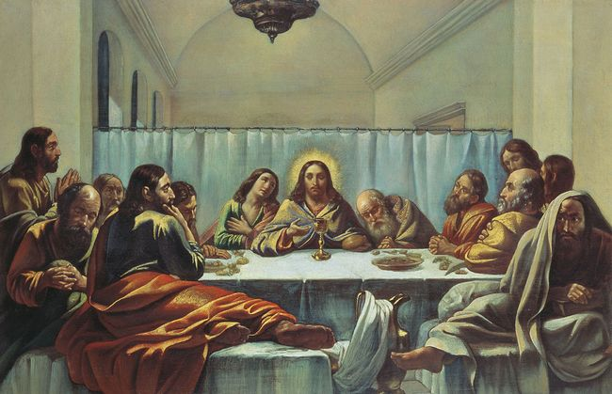
Тайная вечеря (ЖИВАГО Семен Афанасьевич, 1845 г.) Государственная Третьяковская галерея, Москва
"Когда же настал вечер, Он возлег с двенадцатью учениками; и когда они ели, сказал: истинно говорю вам, что один из вас предаст Меня. Они весьма опечалились и начали говорить Ему, каждый из них: не я ли, Господи? Он же сказал в ответ: опустивший со Мною руку в блюдо, этот предаст Меня".

Slide 6
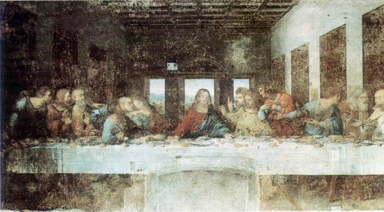
Тайная вечеря Леонардо да Винчи 1495-1497гг. Фреска трапезной монастыря Санта Мария делла грацие.

Slide 7
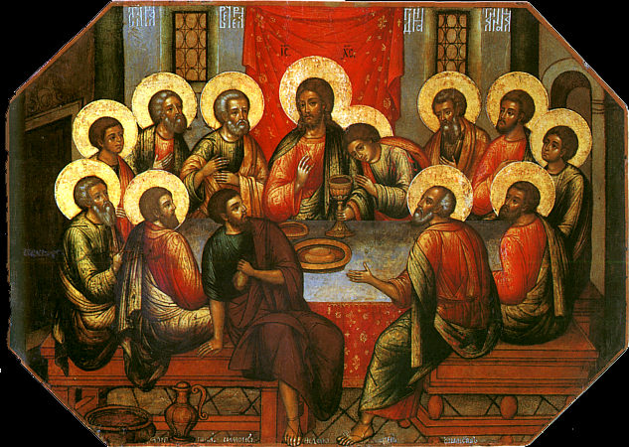
Тайная вечеря Симон Ушаков.1685 год

Slide 8
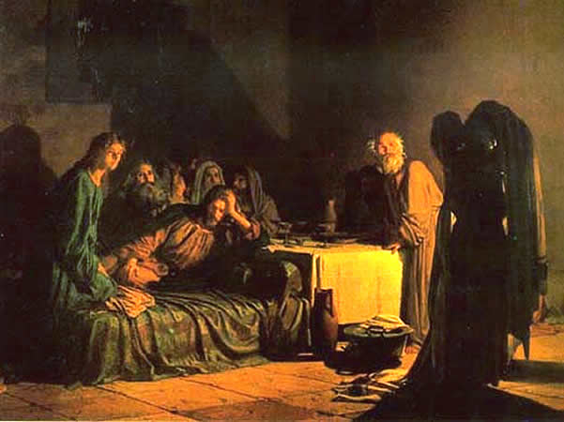
Тайная вечеря Н. Н. Ге 1861 - 1863
«32-летний Ге по-своему прочитал древний миф. От учителя уходит любимый, может быть, самый способный ученик. Гармония содружества нарушена. Решительно воздев руки, Иуда без колебаний набрасывает на плечи одежду. Он уверен в своей правоте, думает не о 30-ти сребрениках, но скорее о борьбе. Он не может остаться, не покривив душой.

Slide 9
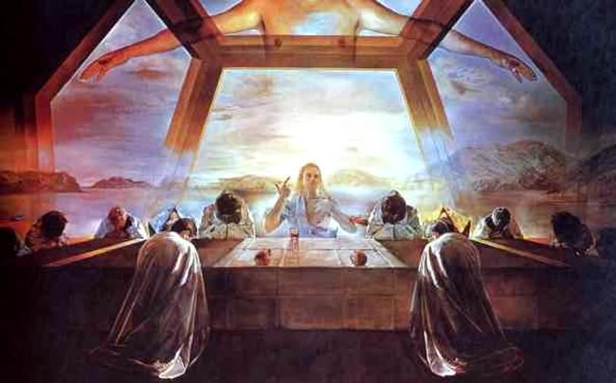
Сальвадор Дали
В 1955 году Дали создает одну из самых знаменитых своих работ — "Тайную вечерю" (впоследствии переданную Честером Дейлом в Вашингтонскую национальную галерею). Это большое полотно — подлинный шедевр живописи. Геометрический рационализм свидетельствует о неодолимой вере в сакральную силу числа, спасительную совершенную форму, которая для художника олицетворяла духовную гармонию, нравственную чистоту и величие. Предстающая взору зрителя сцена блестяще срежиссирована автором. Несмотря на визуальную сдержанность серебристо-серой и золотисто-охровой цветовой гаммы, из-за необычного сочетания жесткости композиционной структуры с постепенно распространяющимся по холсту неземным свечением "Тайная вечеря" обладает магнетическим, завораживающим действием, особой эпической выразительностью. Здесь присутствуют и определенная космичность мировосприятия художника.

Slide 10
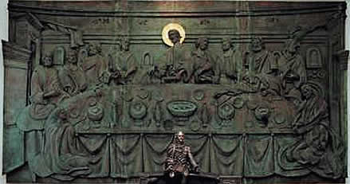
Тайная вечеря Зураб Церетели, 1995 год

Slide 11
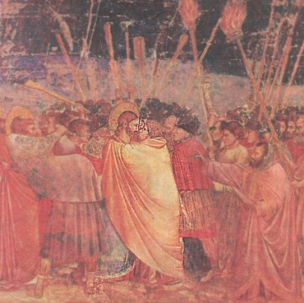
Поцелуй Иуды. Джотто, 1479 г.

Slide 12
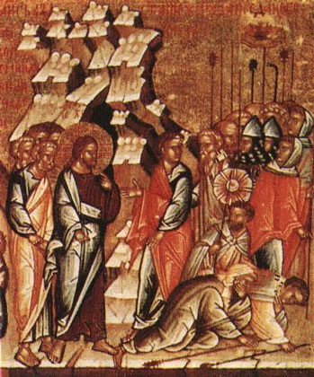
ПРЕДАНИЕ ИУДЫ Русская икона. 17 век

Slide 13
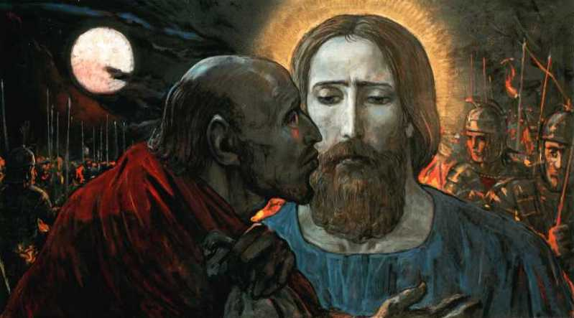
Илья Глазунов Поцелуй Иуды. 1985

Slide 14
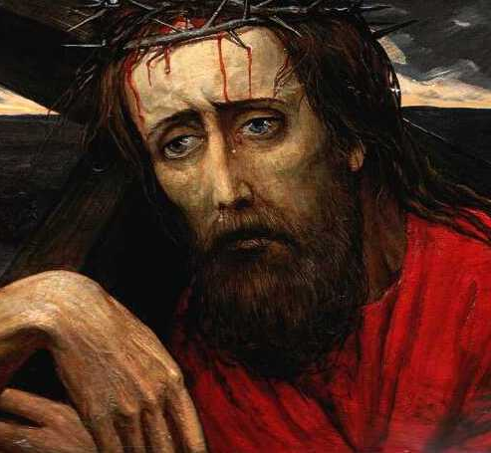
Молитва в Гефсиманском саду
Илья Глазунов. Голгофа. Часть триптиха "Легенда о Великом Инквизиторе". Иллюстрация к роману Ф. Достоевского "Братья Карамазовы". 1983

Slide 15
Конец

Slide 16
Над проектом работали:
Кондакова Наталия Николаевна
Кондаков Евгений Борисович
Краснодар 2007 г.

